Slide 1

《投资者教育系列之股市指标小课堂》
筹码分布实战技巧4：
筹码分布看主力行为
主讲老师 梁洁云
授课日期 2026 .09.07
投顾执业编码：A1120619060027
基金执业编码：A20250623004965
中国·广州

Slide 2
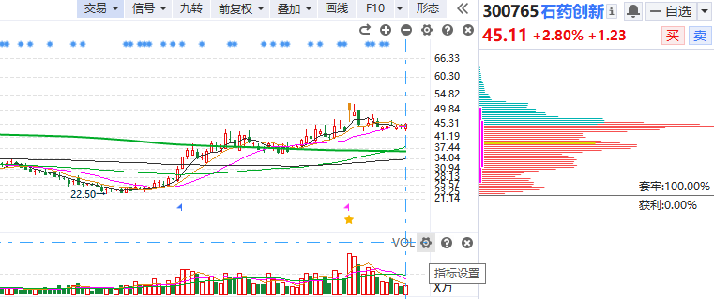
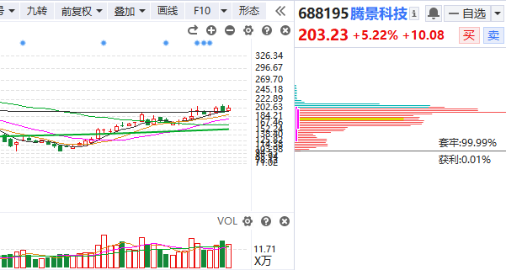
1、庄家的吸筹
庄家吸筹一般都会经历几个月到半年甚至更长的时间，这个阶段对应过来的筹码分布，就一定是从发散逐步往集中进行。因为庄家需要收集到足够多的便宜筹码才拉升，所以主力吸筹的股票底部都会经历这个筹码集中的过程。
经传多赢资深投顾:梁洁云(A1120619060027)观点基于软件数据和理论模型分析，仅供参考，不构成投资建议，市场有风险，投资需谨慎!

Slide 3
1、庄家的吸筹
庄家吸筹一般都会经历几个月到半年甚至更长的时间，这个阶段对应过来的筹码分布，就一定是从发散逐步往集中进行。因为庄家需要收集到足够多的便宜筹码才拉升，所以主力吸筹的股票底部都会经历这个筹码集中的过程。
经传多赢资深投顾:梁洁云(A1120619060027)观点基于软件数据和理论模型分析，仅供参考，不构成投资建议，市场有风险，投资需谨慎!

Slide 4
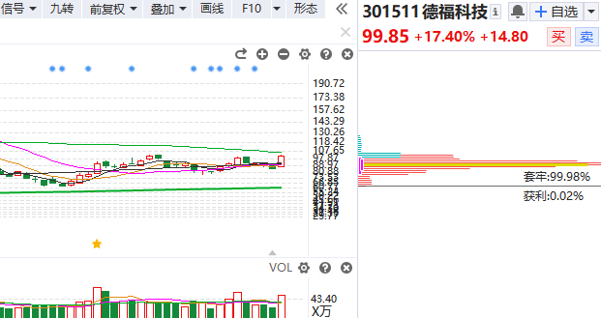
1、庄家的吸筹
庄家吸筹一般都会经历几个月到半年甚至更长的时间，这个阶段对应过来的筹码分布，就一定是从发散逐步往集中进行。因为庄家需要收集到足够多的便宜筹码才拉升，所以主力吸筹的股票底部都会经历这个筹码集中的过程。
经传多赢资深投顾:梁洁云(A1120619060027)观点基于软件数据和理论模型分析，仅供参考，不构成投资建议，市场有风险，投资需谨慎!

Slide 5
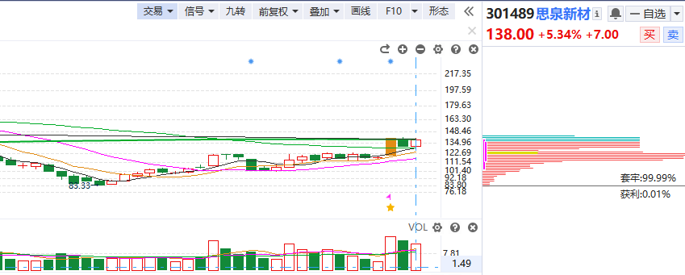
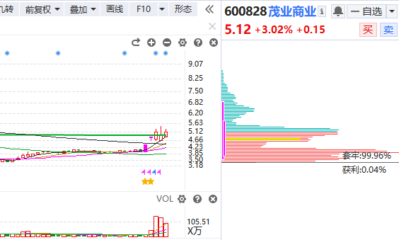
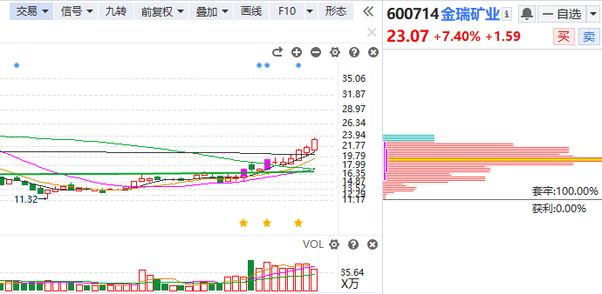
2、庄家的拉升
当吸筹完毕，主力就会拉升，此时表现到筹码分布指标上就是下方筹码一直锁仓不卖，形态一点都不松动，而股价就快速拉升
经传多赢资深投顾:梁洁云(A1120619060027)观点基于软件数据和理论模型分析，仅供参考，不构成投资建议，市场有风险，投资需谨慎!

Slide 6
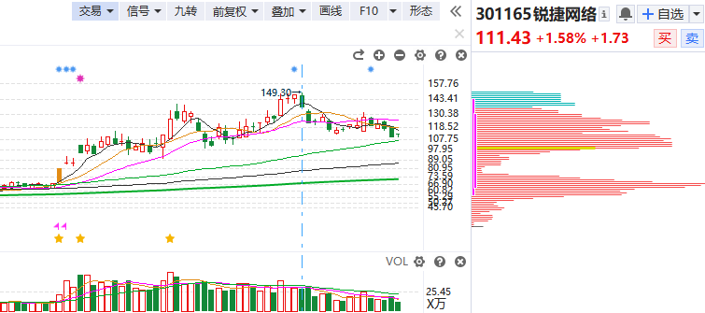
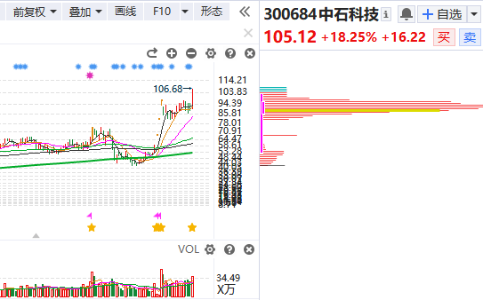
3、庄家的派发
最后就是主力的派发阶段，同样可以通过筹码分布来识别。信号——刚开始可能只是下方的筹码峰变短，然后慢慢就是一大块的获利盘消失，说明主力在高位吸引了大量接盘侠，掩护它悄悄出货。等它全部出货完毕，筹码分布下方的部分就会完全消失。
经传多赢资深投顾:梁洁云(A1120619060027)观点基于软件数据和理论模型分析，仅供参考，不构成投资建议，市场有风险，投资需谨慎!

Slide 7
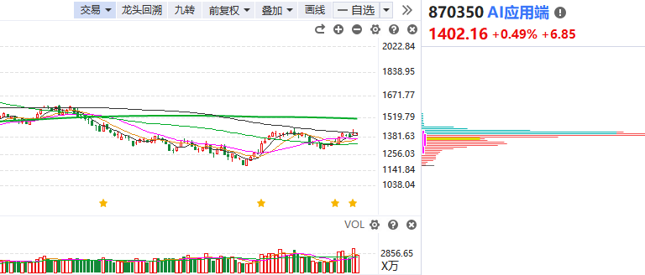
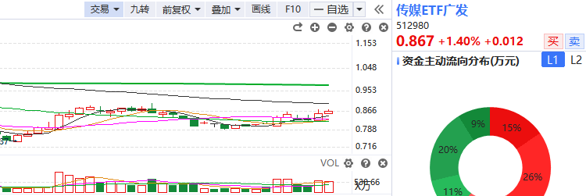
课堂互动
经传多赢资深投顾:梁洁云(A1120619060027)观点基于软件数据和理论模型分析，仅供参考，不构成投资建议，市场有风险，投资需谨慎!

Slide 8
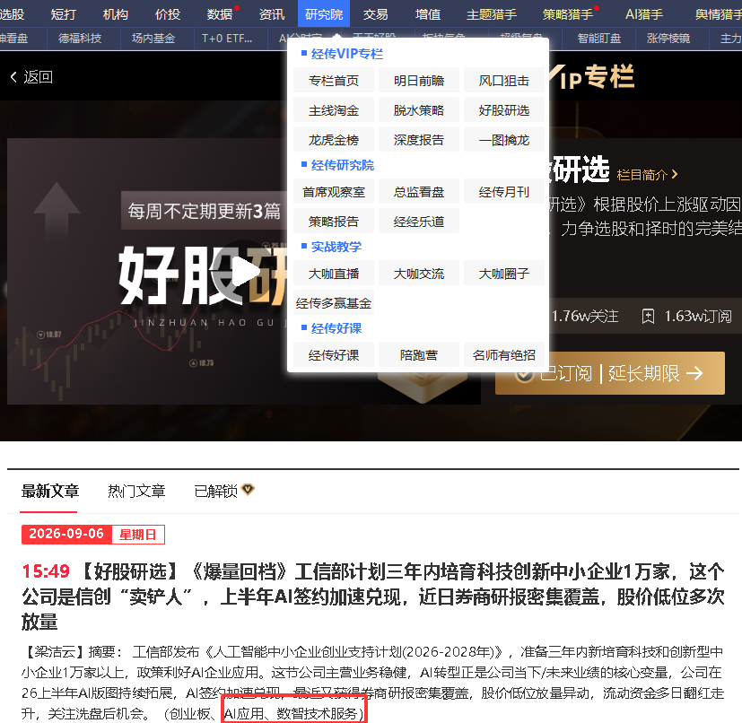
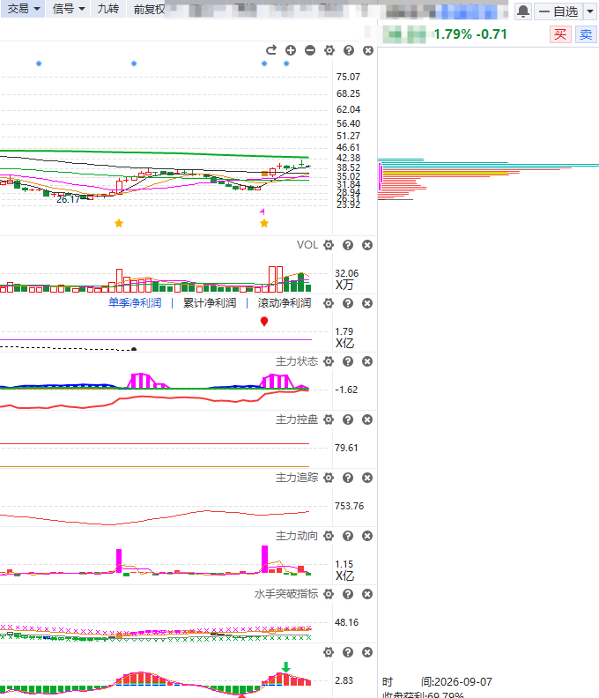
案例互动
经传多赢资深投顾:梁洁云(A1120619060027)观点基于软件数据和理论模型分析，仅供参考，不构成投资建议，市场有风险，投资需谨慎!

Slide 9

